Slide 1
WireFrames Pet Shop Javazeiros – TADS - Turma B Membros: Paulo Bezerra, Lucas Medeiros, André Pereira e Pedro Paulo Oliveira
v1

Slide 2
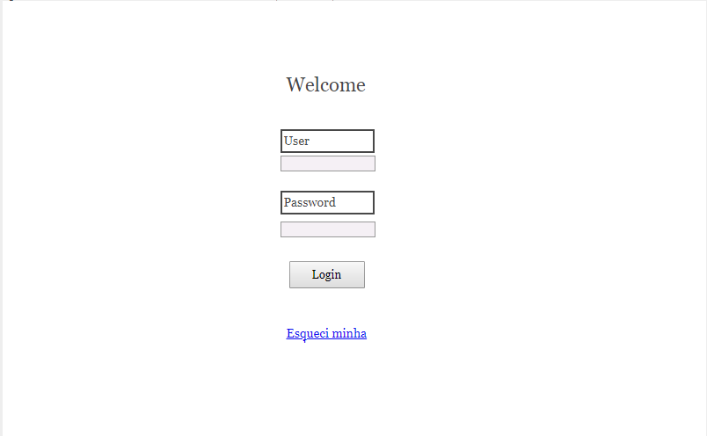
Login

Slide 3
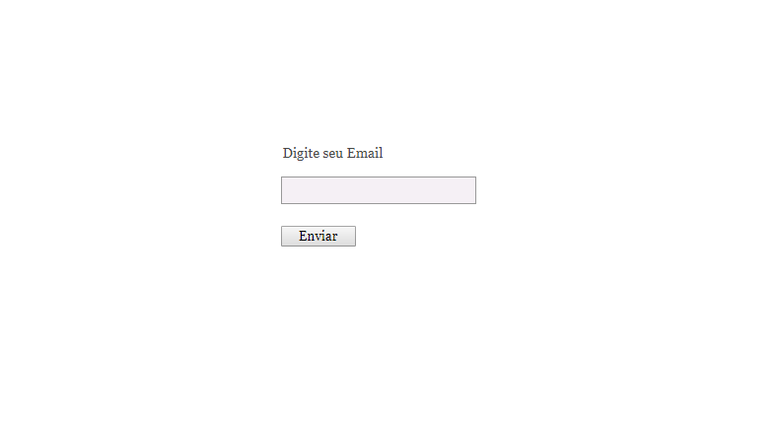
Esqueci a Senha

Slide 4
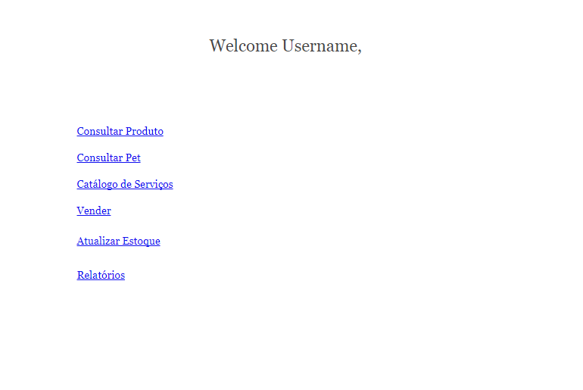
Home Page

Slide 5
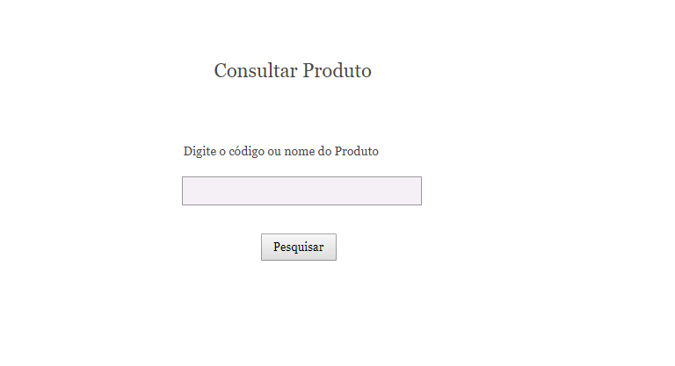
Consultar Produtos

Slide 6
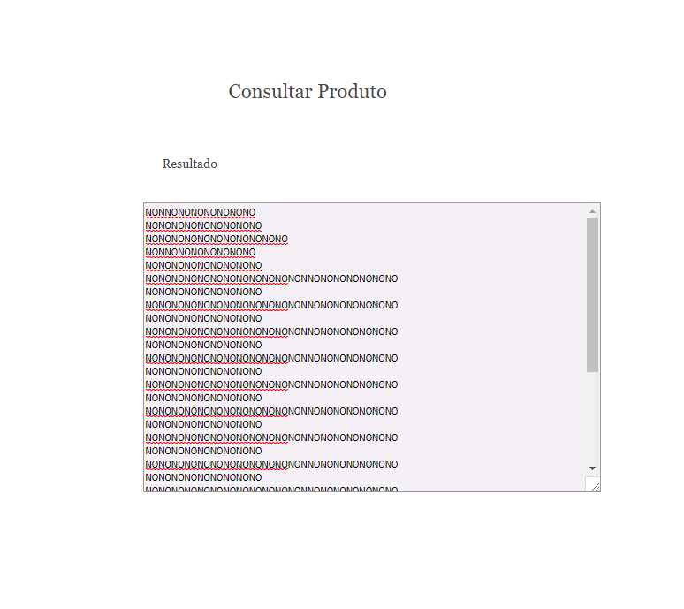
Consultar Produtos
Resultado

Slide 7
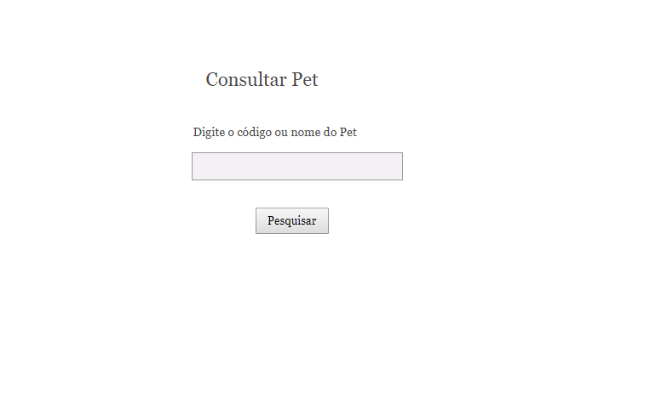
Consultar Pet

Slide 8
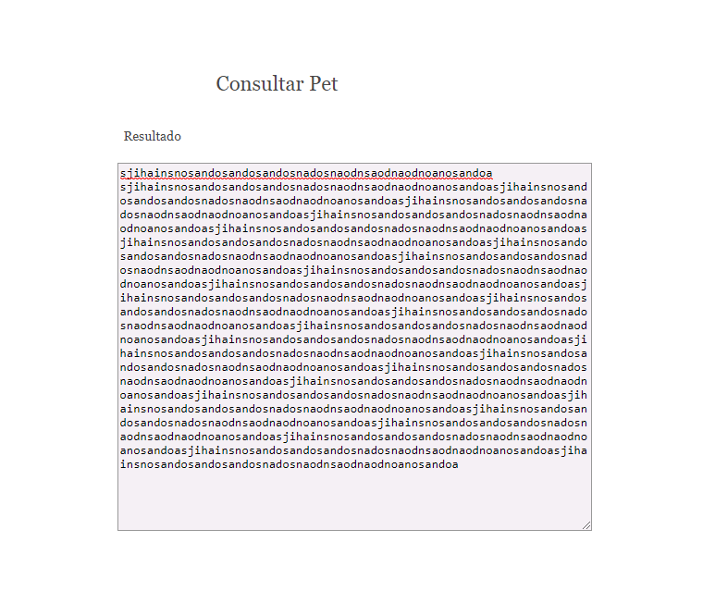
Consultar Pet Resultado

Slide 9
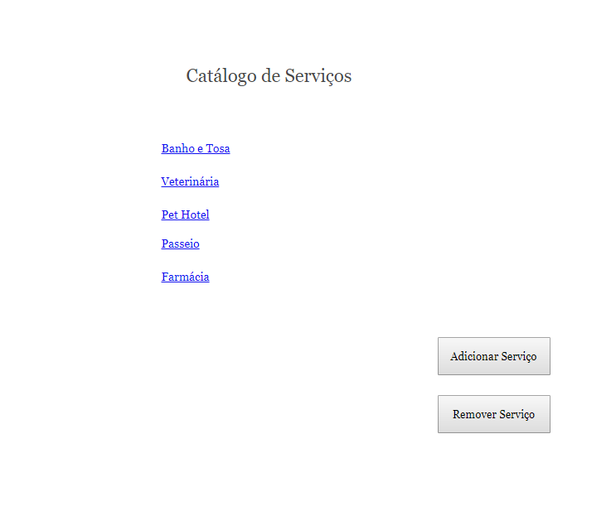
Catálogo de Serviços

Slide 10
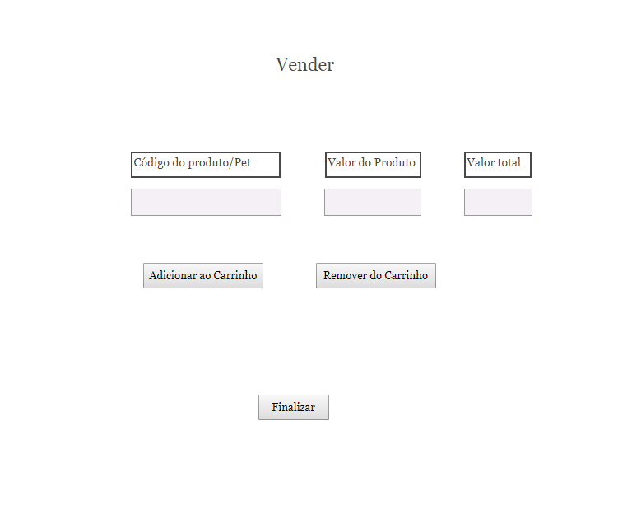
Vender

Slide 11
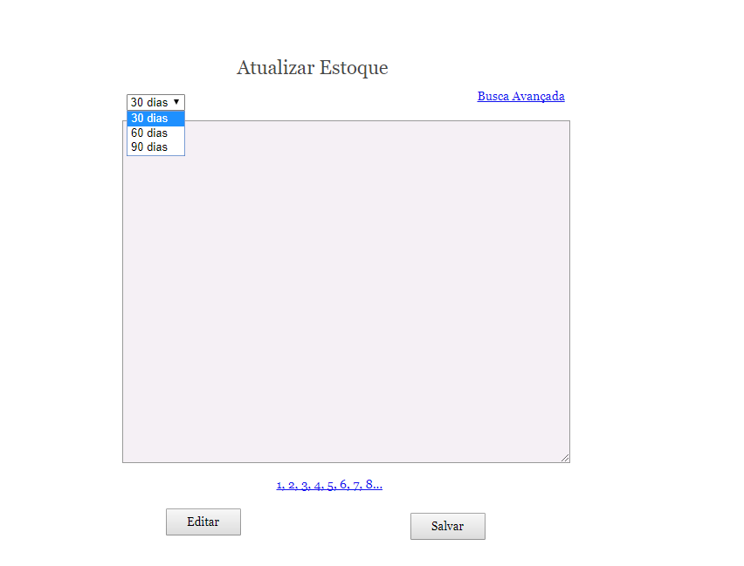
Atualizar Estoque

Slide 12
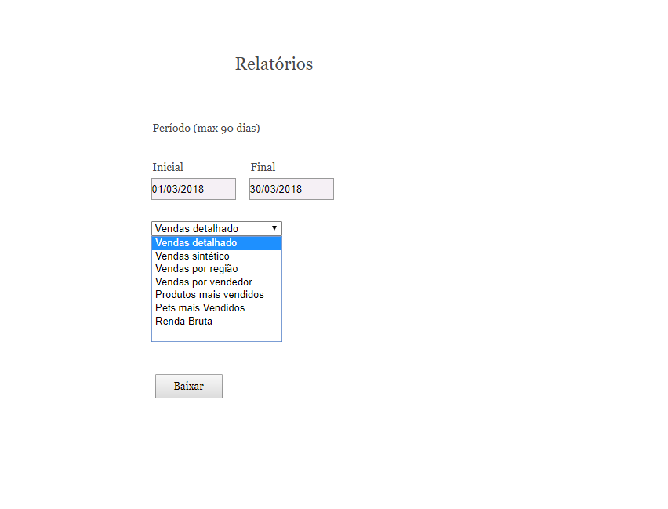
Relatórios

